Slide 1
EUROPA.-LA VUELTA AL MUNDO EN 885 JARDINES.-PAIS DE GALES.-AE
Selección de textos y fotografías por
JOSE ELIAS BONELLS

Slide 2
Bodnant Gardens
Bodnant Garden es un National Trust , cerca de Tal-y-Cafn , en la ciudad del condado de Conwy , Gales.
Bodnant Garden está situado sobre el río Conwy , con vistas al valle de Conwy hacia el Carneddau serie de montañas .
Este importante jardín ocupa una superficie de más de 80 hectáreas alrededor de Bodnant House, la mayoría de los cuales adquirió por primera vez Henry Davis Pochin , un químico industrial con éxito, desde 1874 en adelante hasta su muerte en 1895.

Slide 3
Bodnant House había sido construida en 1792, pero fue remodelada por Pochin y en su muerte fue heredada por su hija (cuyo marido se convirtió en la primer baron de Aberconway en 1911.
El jardín, pero no la casa u otras partes de la finca, se donaron a la National Trust, con una dotación, en 1949.
La casa fue el hogar del Baron de Aberconway y los miembros de su familia que continúan participando activamente en la gestión del jardín, un pabellón de té y aparcamientos, en nombre del National Trust.

Slide 4
Los jardines son variados e incluyen jardines limitados por setos de boj recortado, estanques y piscinas y borduras formales de herbáceas , junto a un arco de lluvia de oro.-Laburnum anagyroides y muchos rodales en flor.
Sin embargo, Bodnant es más famoso por su programa de cultivo, especialmente de las variedades de rododendros y azaleas ejemplos de los que ahora se cultivan en todo el mundo.
También se destacan las colecciones de Magnolia , Camelia , Clematis y Hortensia .

Slide 5
Iniciado en 1875, es la creación de cuatro generaciones de Aberconways y se divide en dos partes: el nivel superior (alrededor de la casa) cuenta con grandes terrazas estilo italiano, árboles ejemplares y jardines formales jardines , con senderos para descender a un nivel más bajo "El Dell" con bosques del valle silvestre en el jardín de abajo
Se incluyen dentro de la Dell son el Molino Viejo, la charca del molino con la carrera de molino y un aliviadero atractiva cascada en el río Hiraethlyn , para dar el encantador arroyo a través de su Dell nombre propio.

Slide 6
De los árboles notables muchos dentro de la Dell y el Woodland, son varias las secoyas de California como Sequoiadendron giganteum plantado en 1886 de(45 m) de alto, superado en altura sólo por otro árbol de la zona occidental Estados Unidos , el Oregon Douglas Fir Pseudotsuga menziesii de (48 m).
De China en 1949 llegó el Redwood (Sequoia gigantea,) anteriormente conocida sólo a partir de fósiles y se cree que se han extinguido.

Slide 7
Por encima de la Dell esta "El Poema", en el mausoleo de la familia que una red de senderos conduce a través de arbustos y el jardín de romero para el jardín del frente (separados desde el parque viejo por un ja-ja ) y por el césped del jardín de la Ronda.

Slide 8
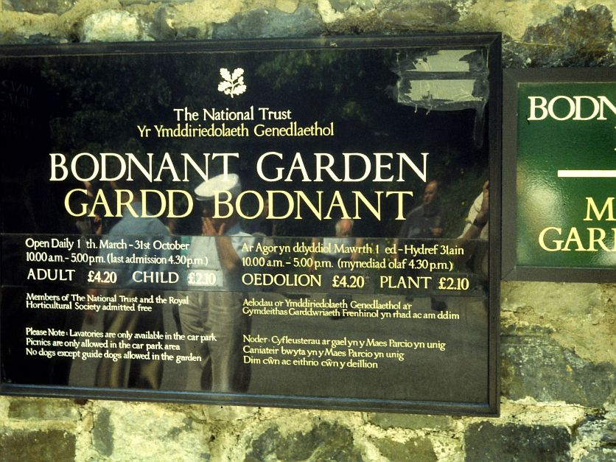

Slide 9
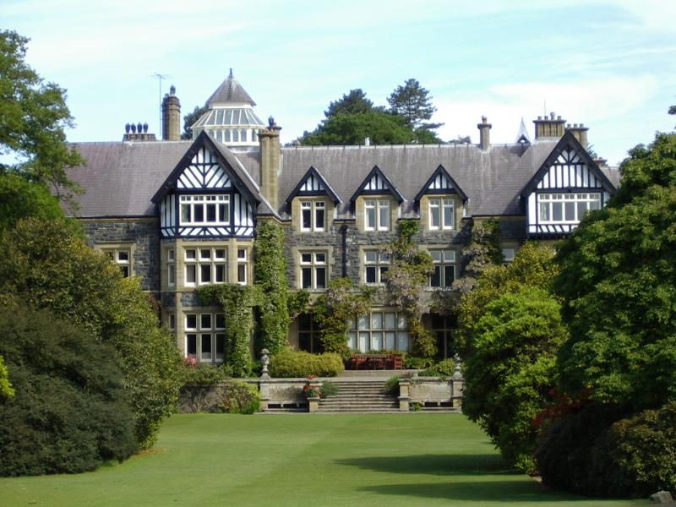

Slide 10
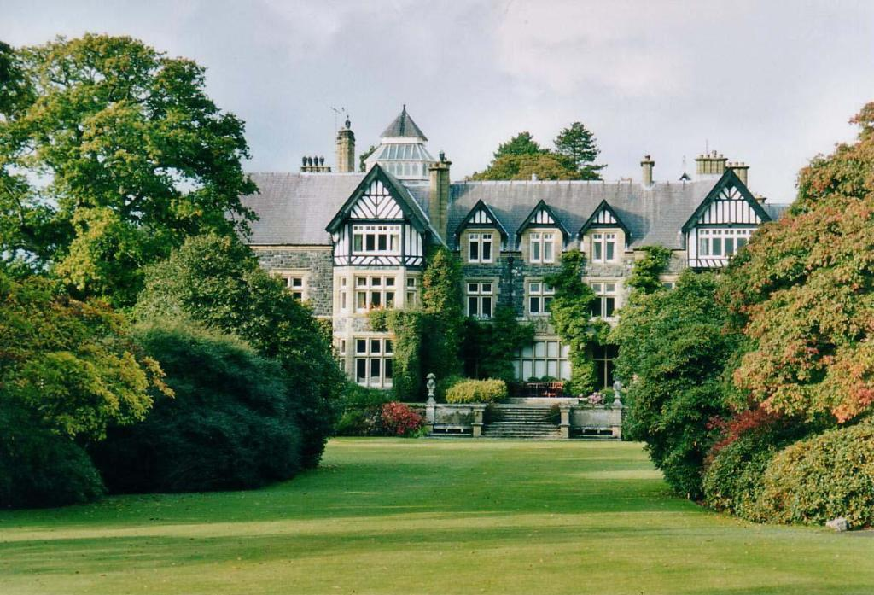

Slide 11
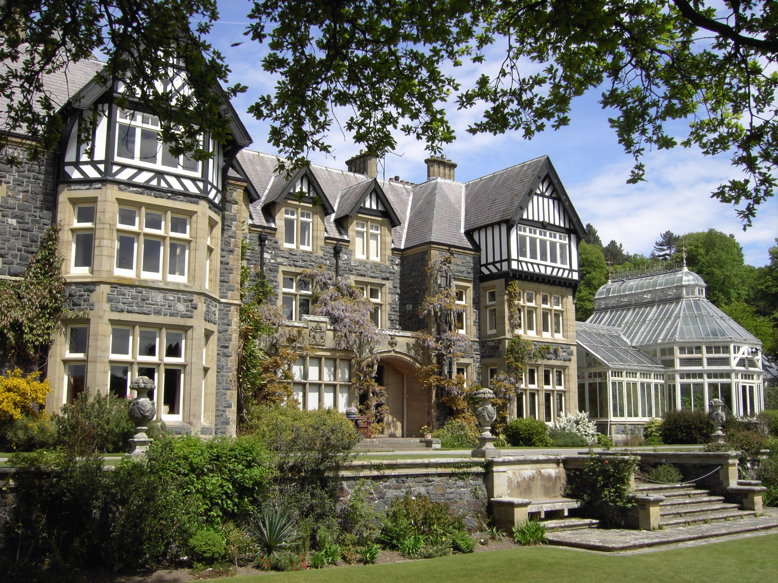

Slide 12
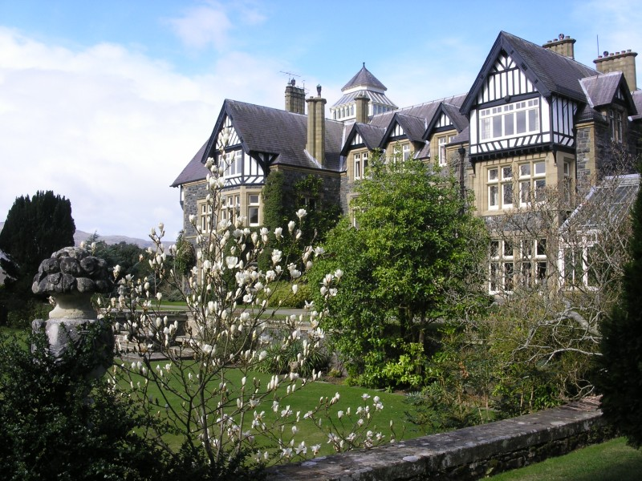

Slide 13
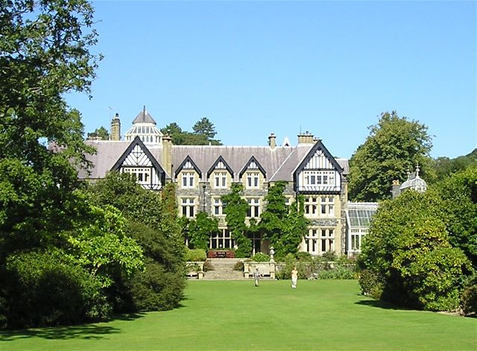

Slide 14
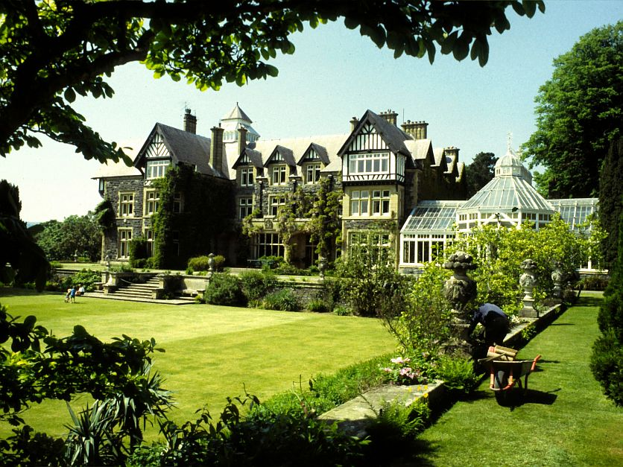

Slide 15
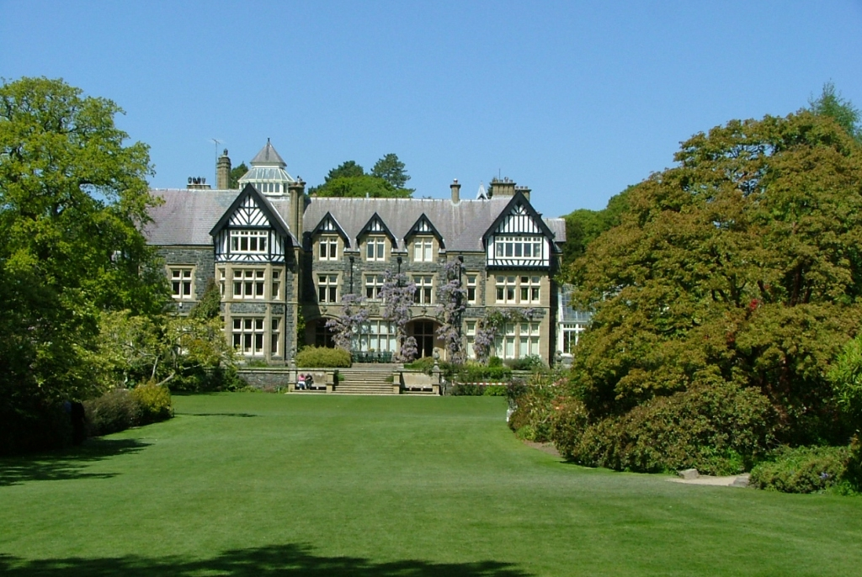

Slide 16
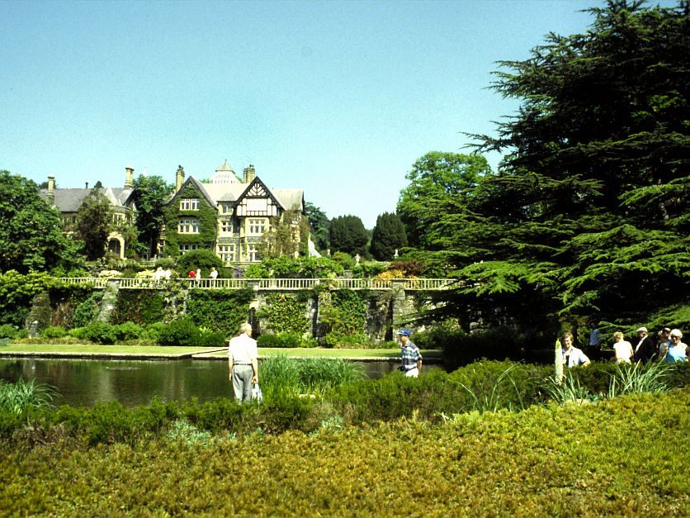

Slide 17
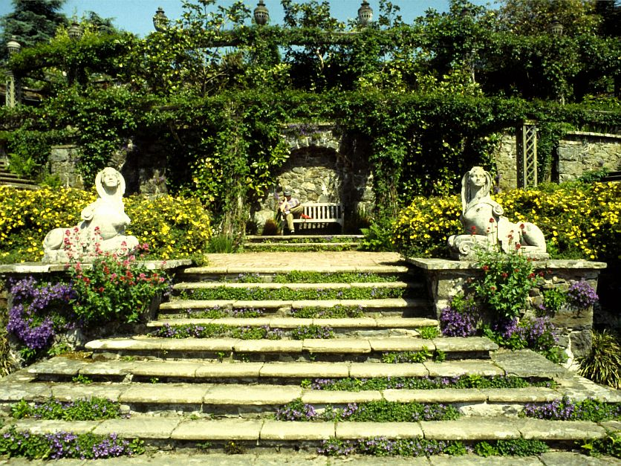

Slide 18
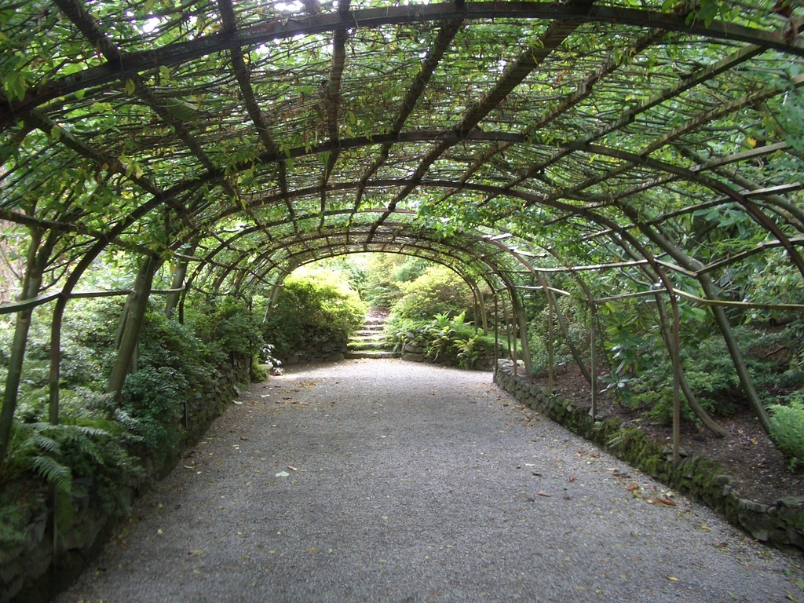

Slide 19
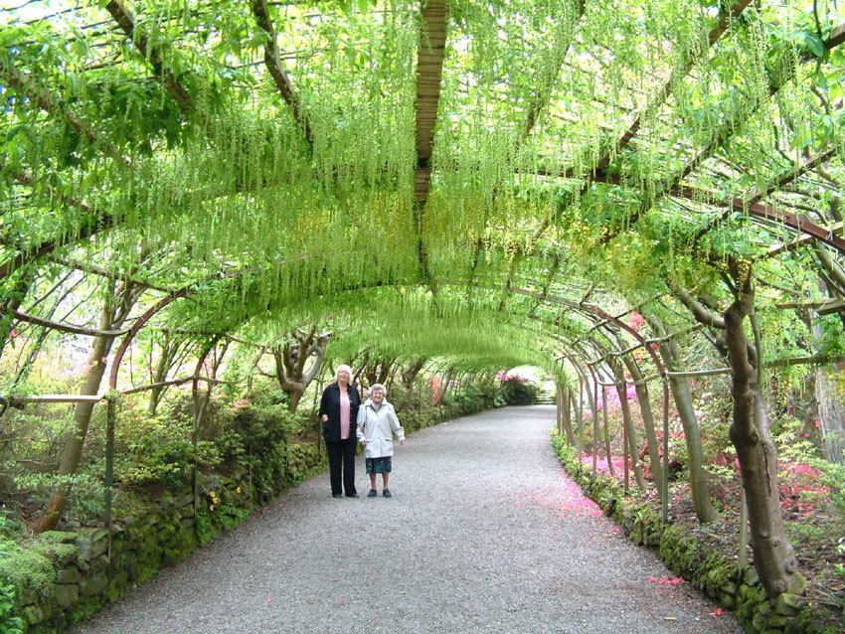

Slide 20
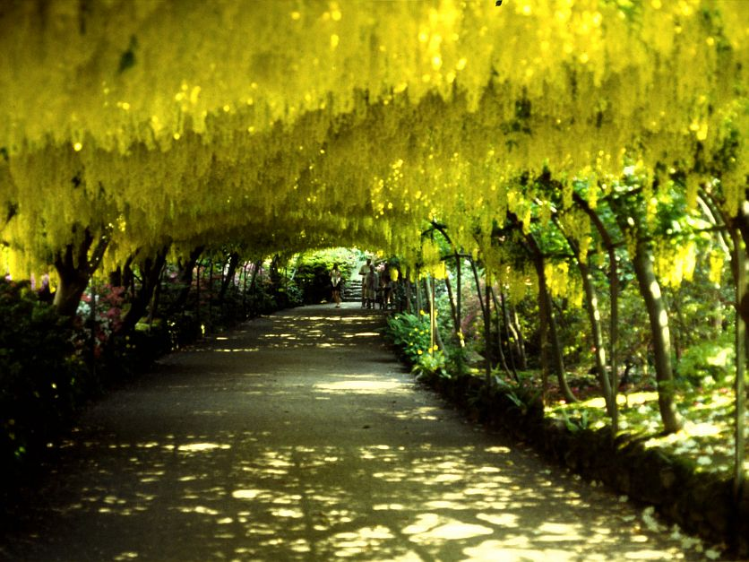

Slide 21


Slide 22
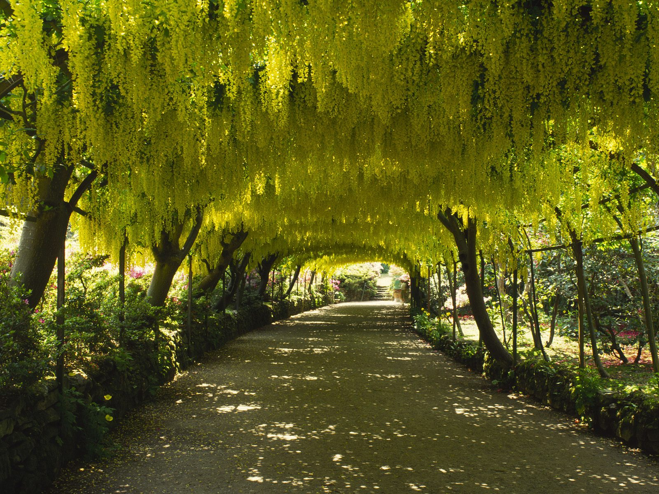

Slide 23
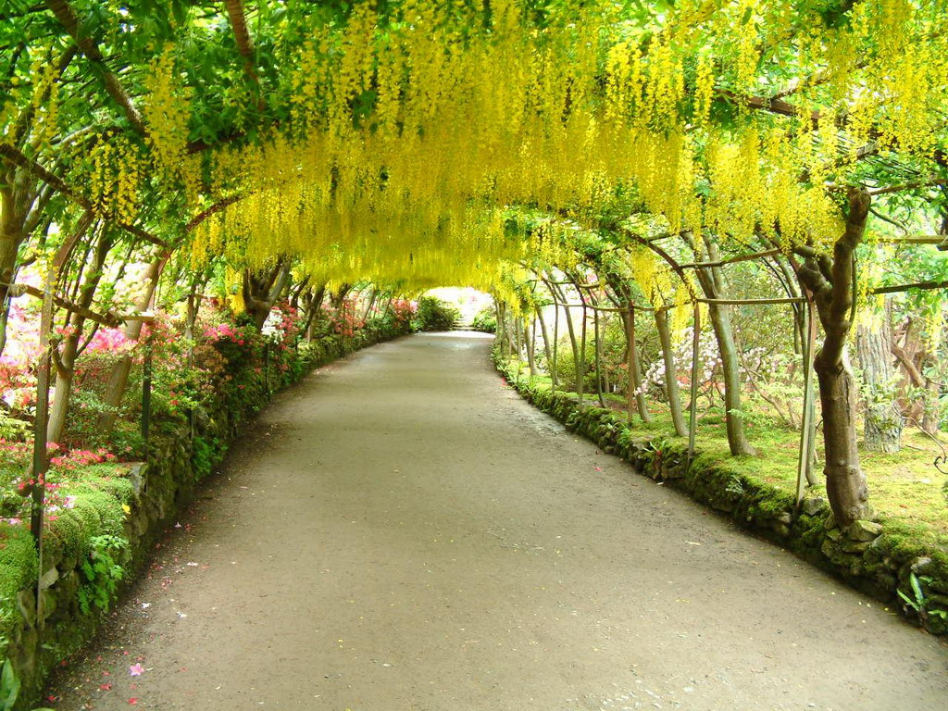

Slide 24
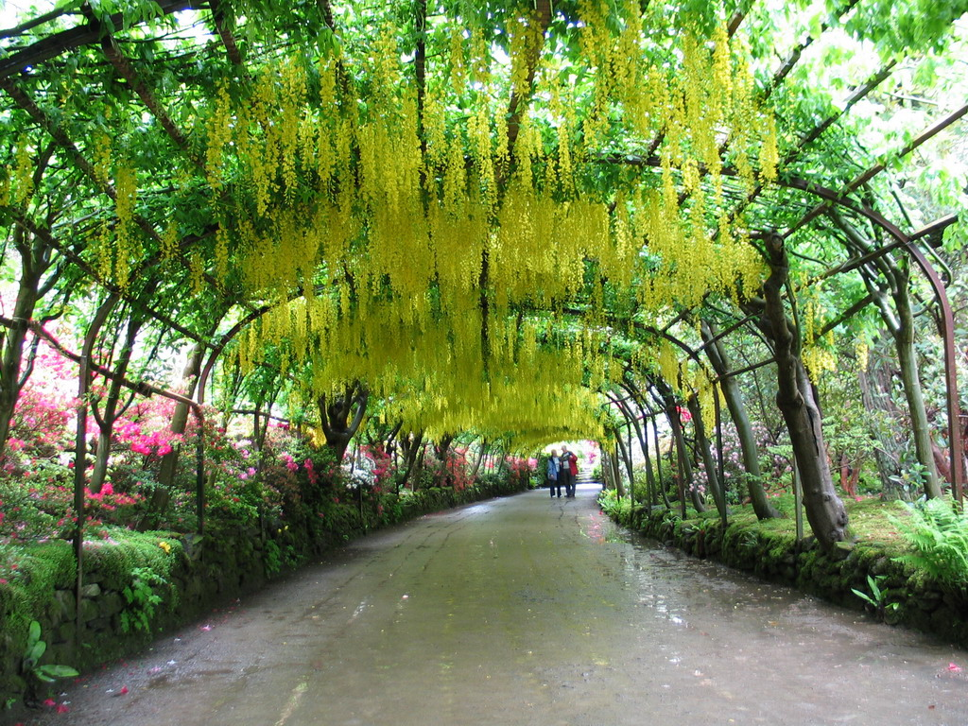

Slide 25
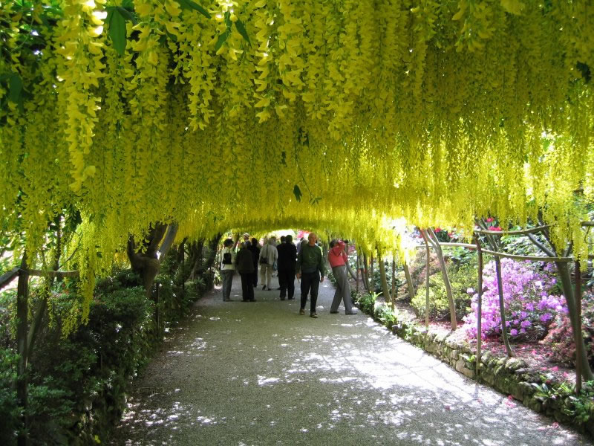

Slide 27
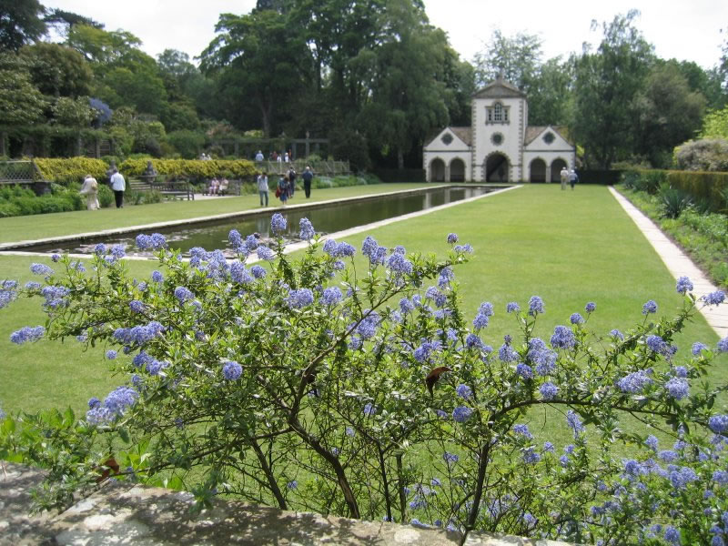

Slide 28


Slide 29
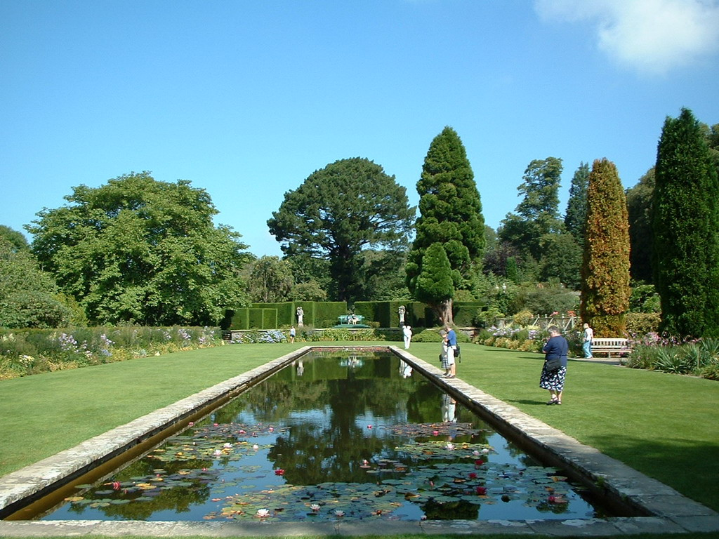

Slide 30
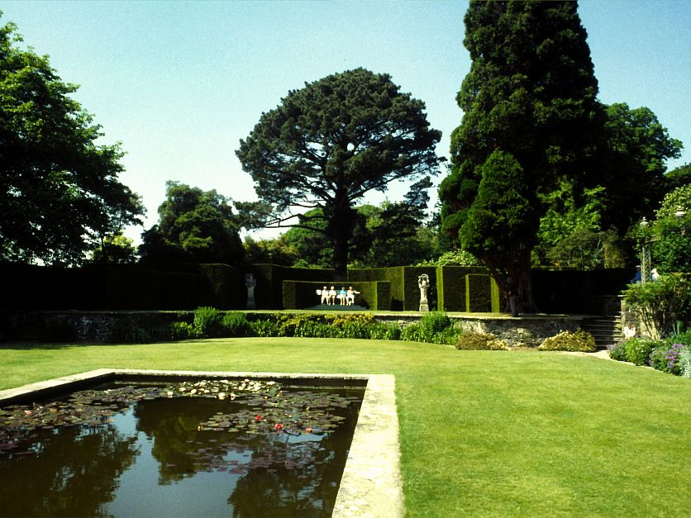

Slide 31
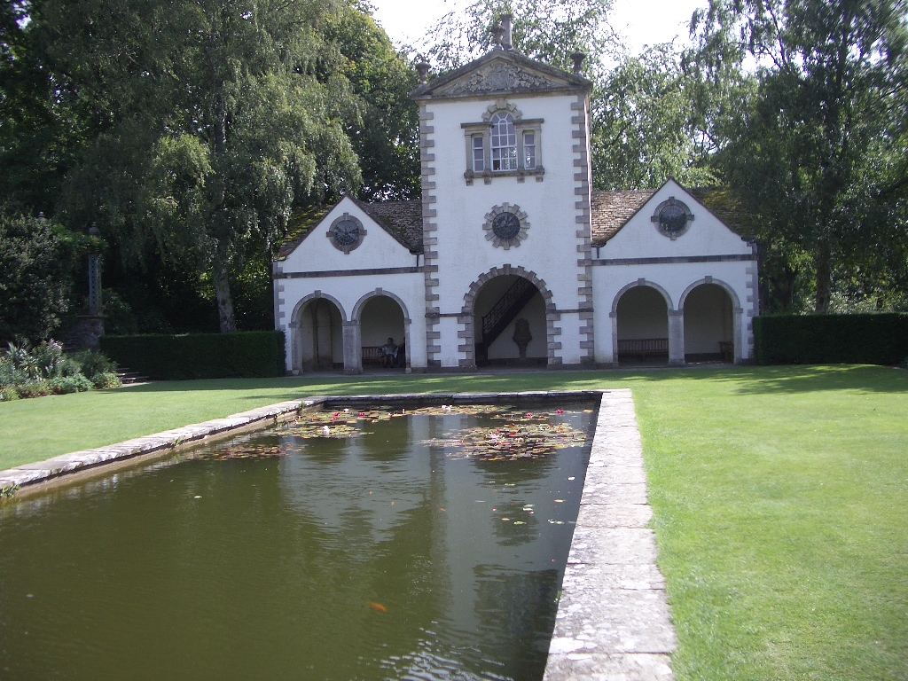

Slide 32
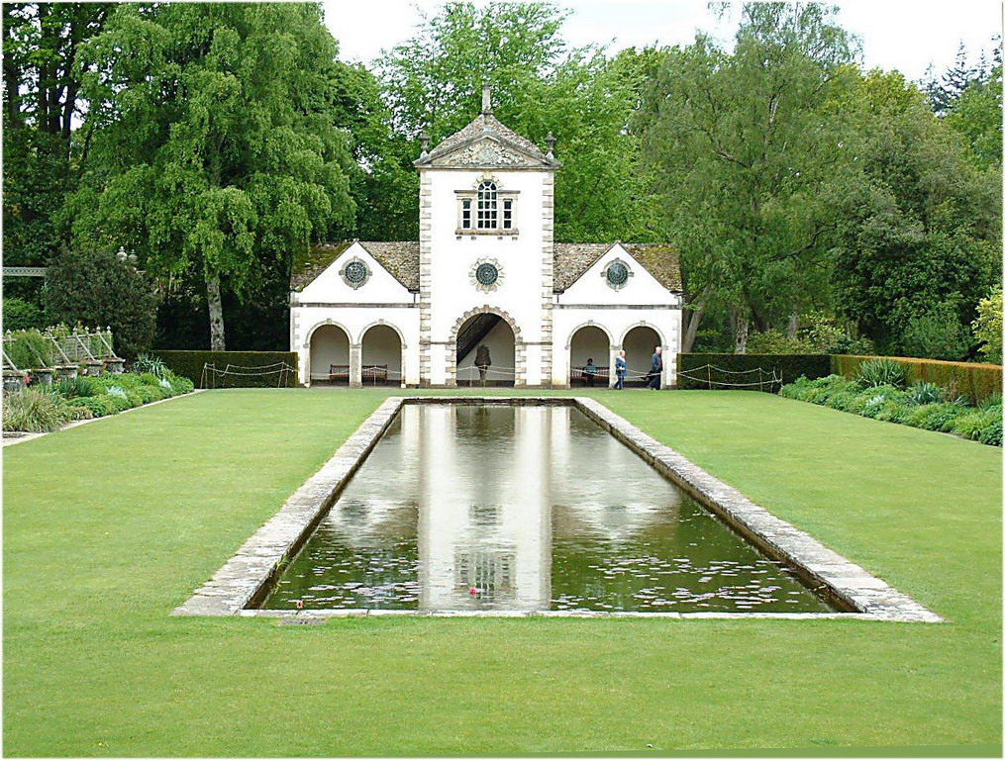

Slide 33
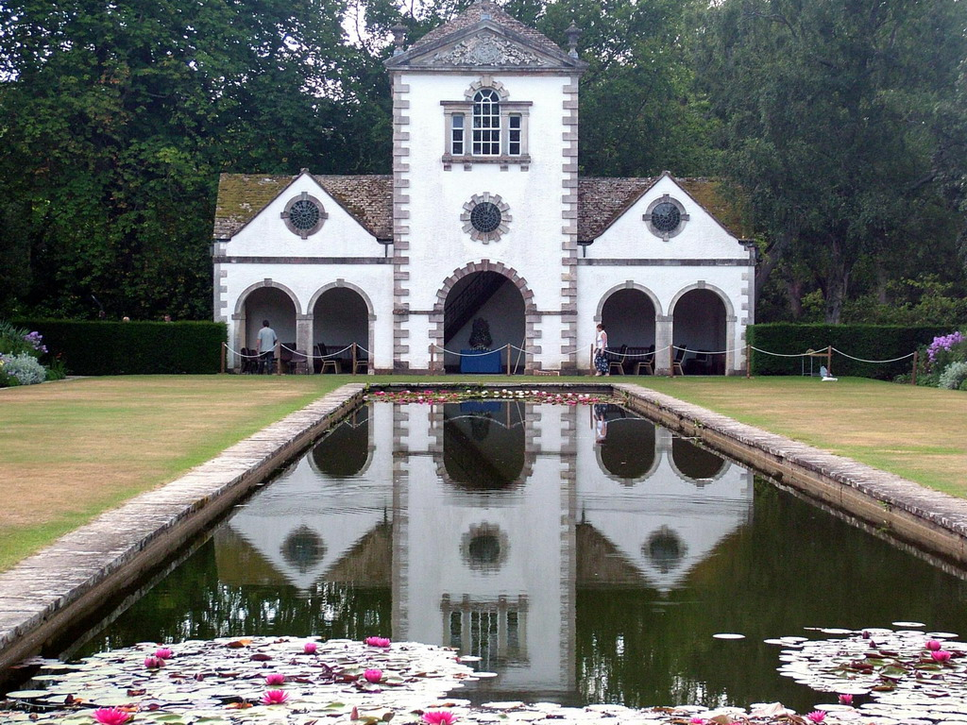

Slide 34


Slide 35
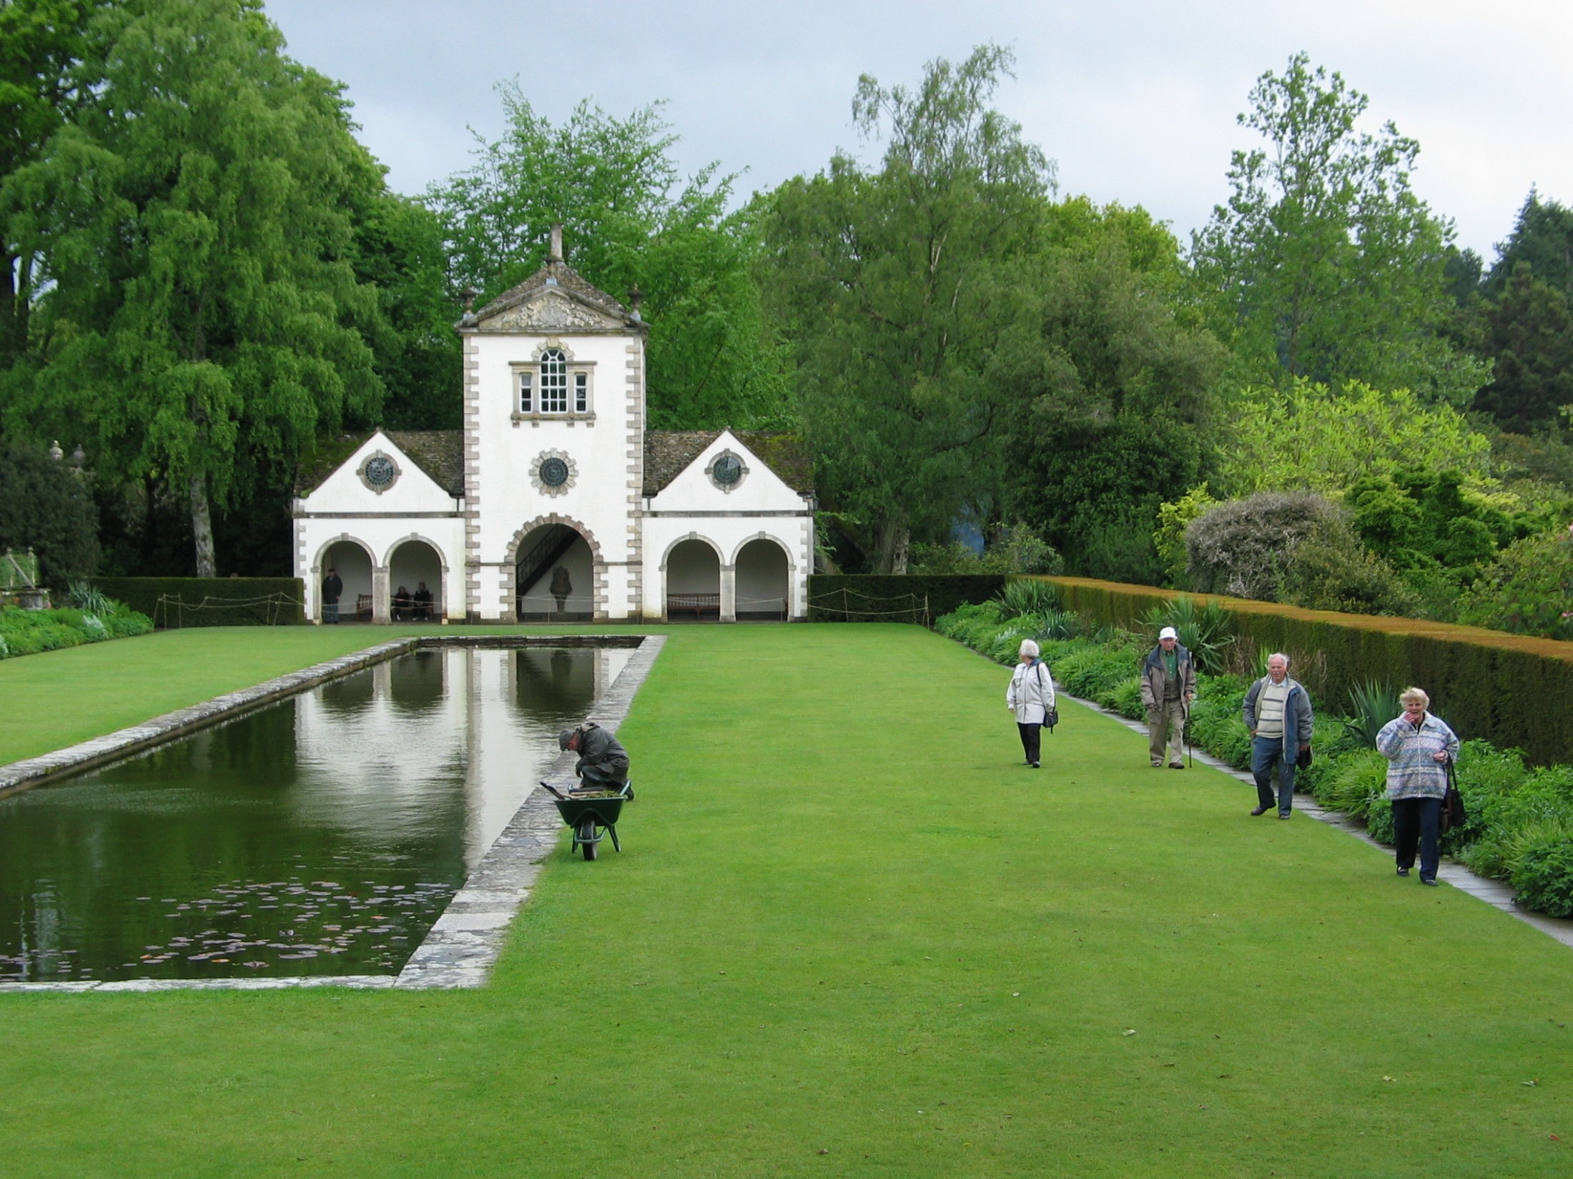

Slide 36
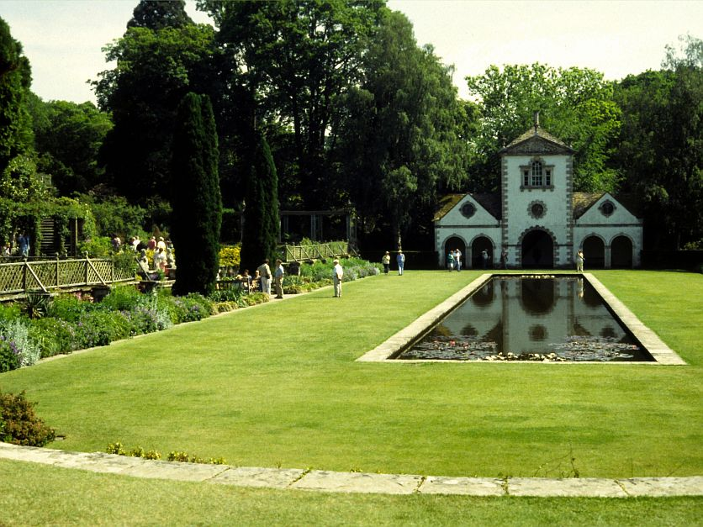

Slide 37
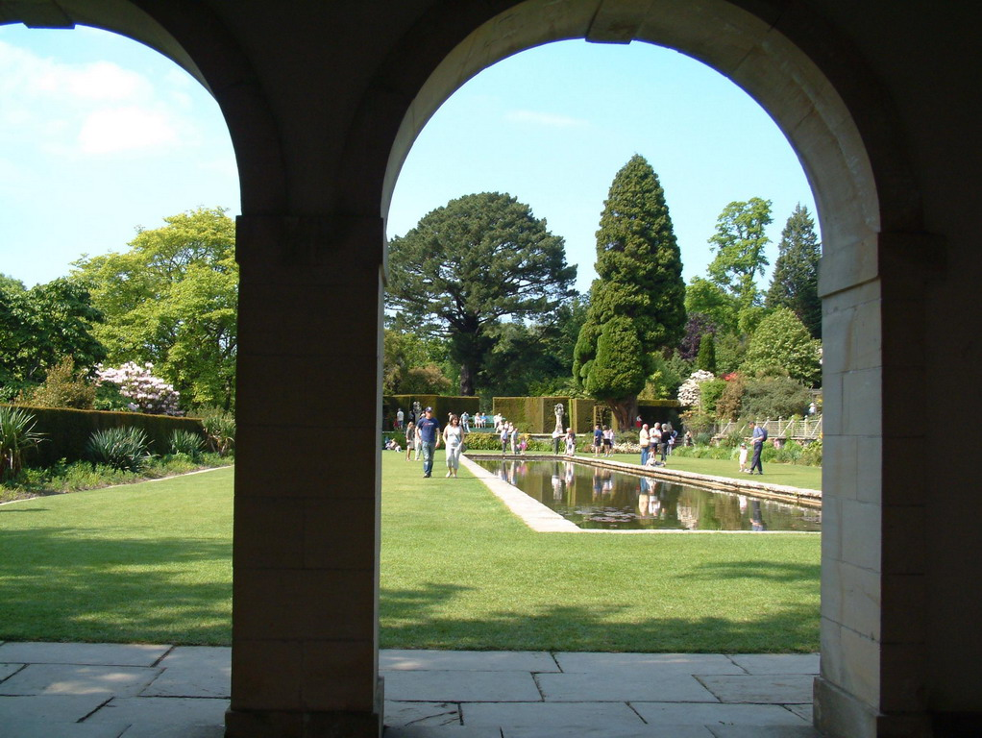

Slide 38
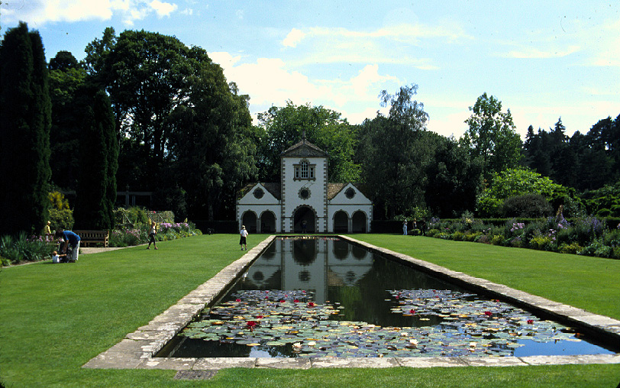

Slide 39
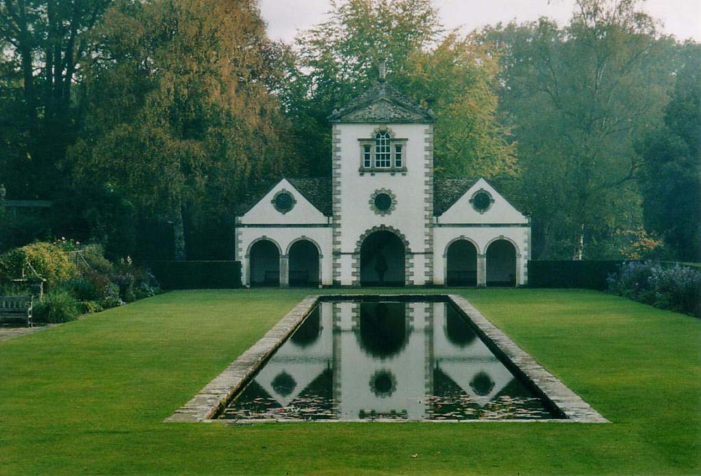

Slide 40
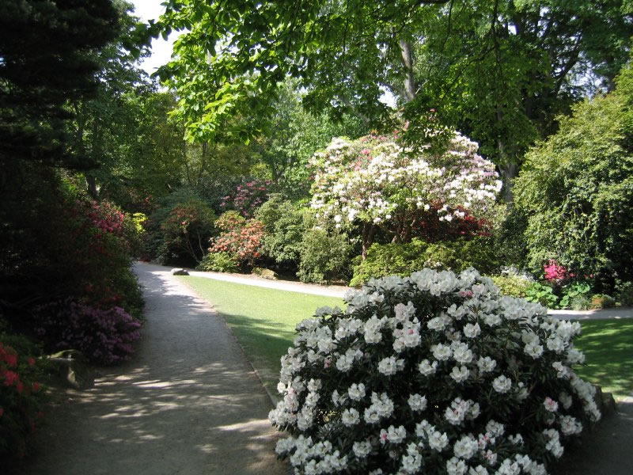

Slide 41
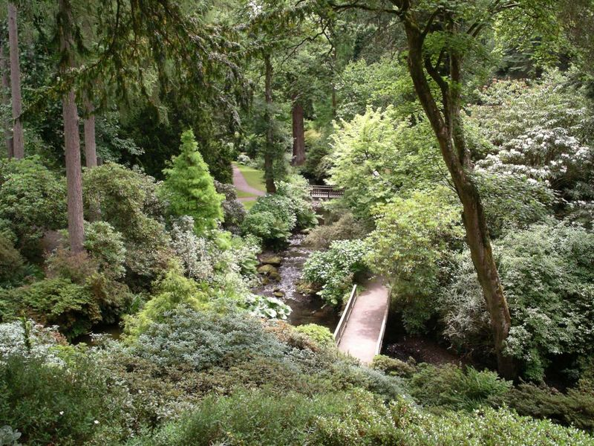

Slide 42
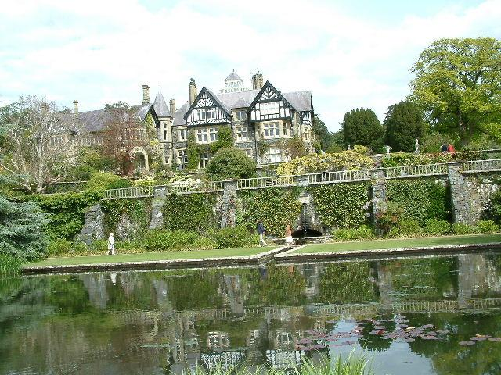

Slide 43
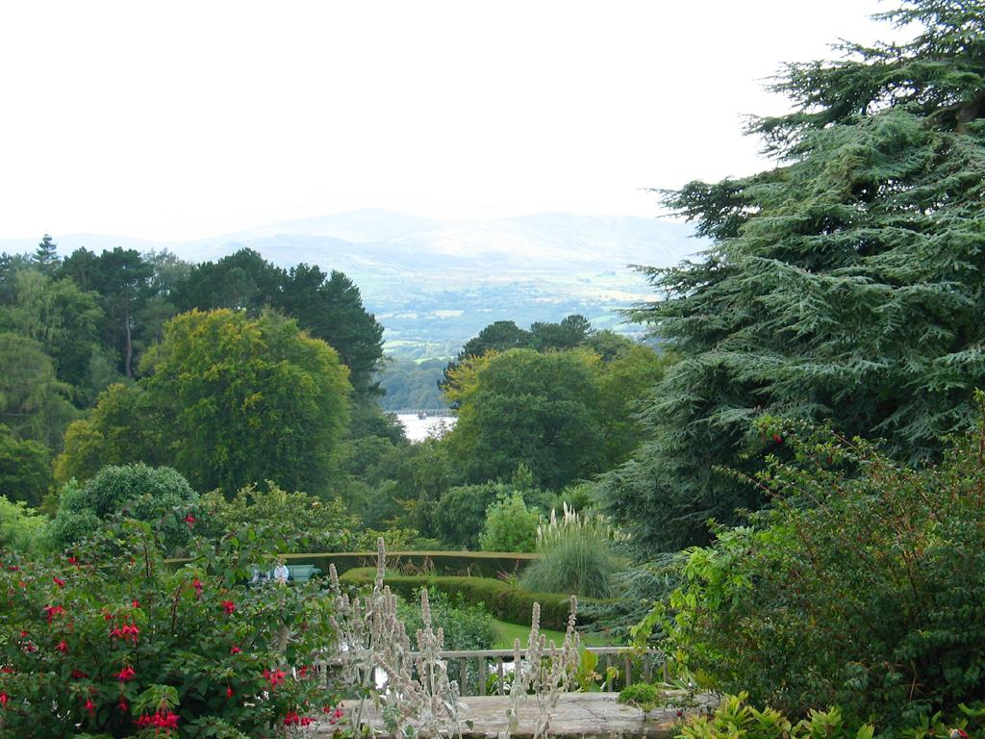

Slide 44
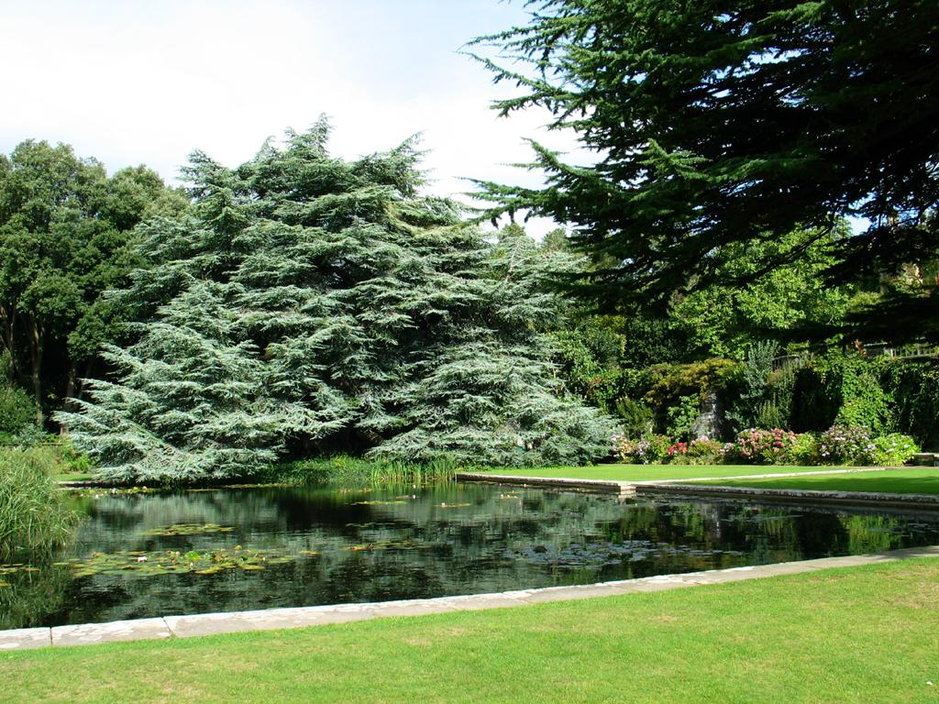

Slide 45
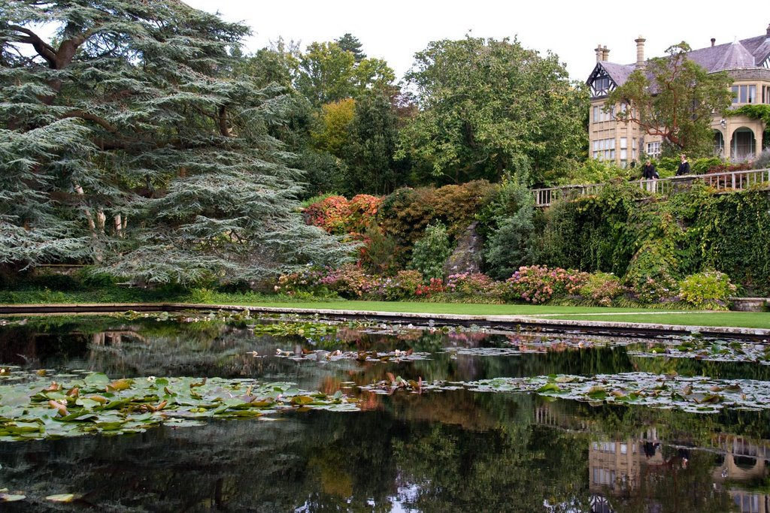

Slide 46
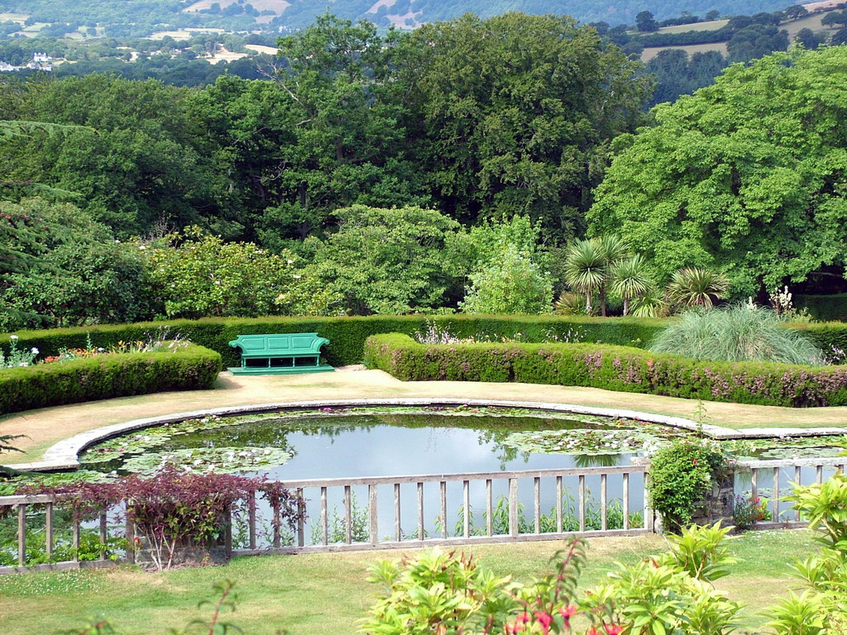

Slide 47
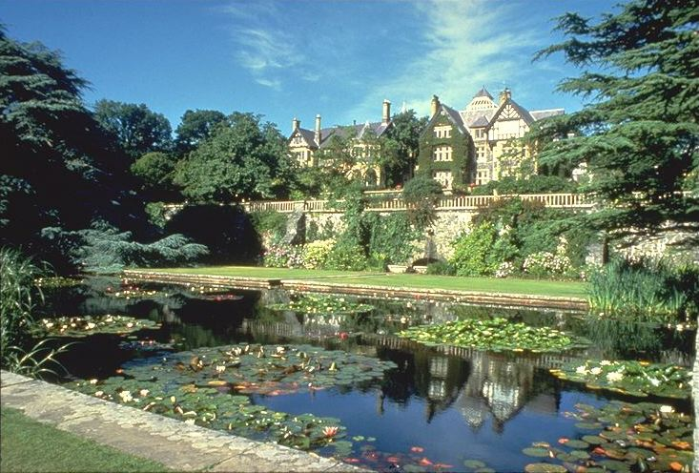

Slide 48
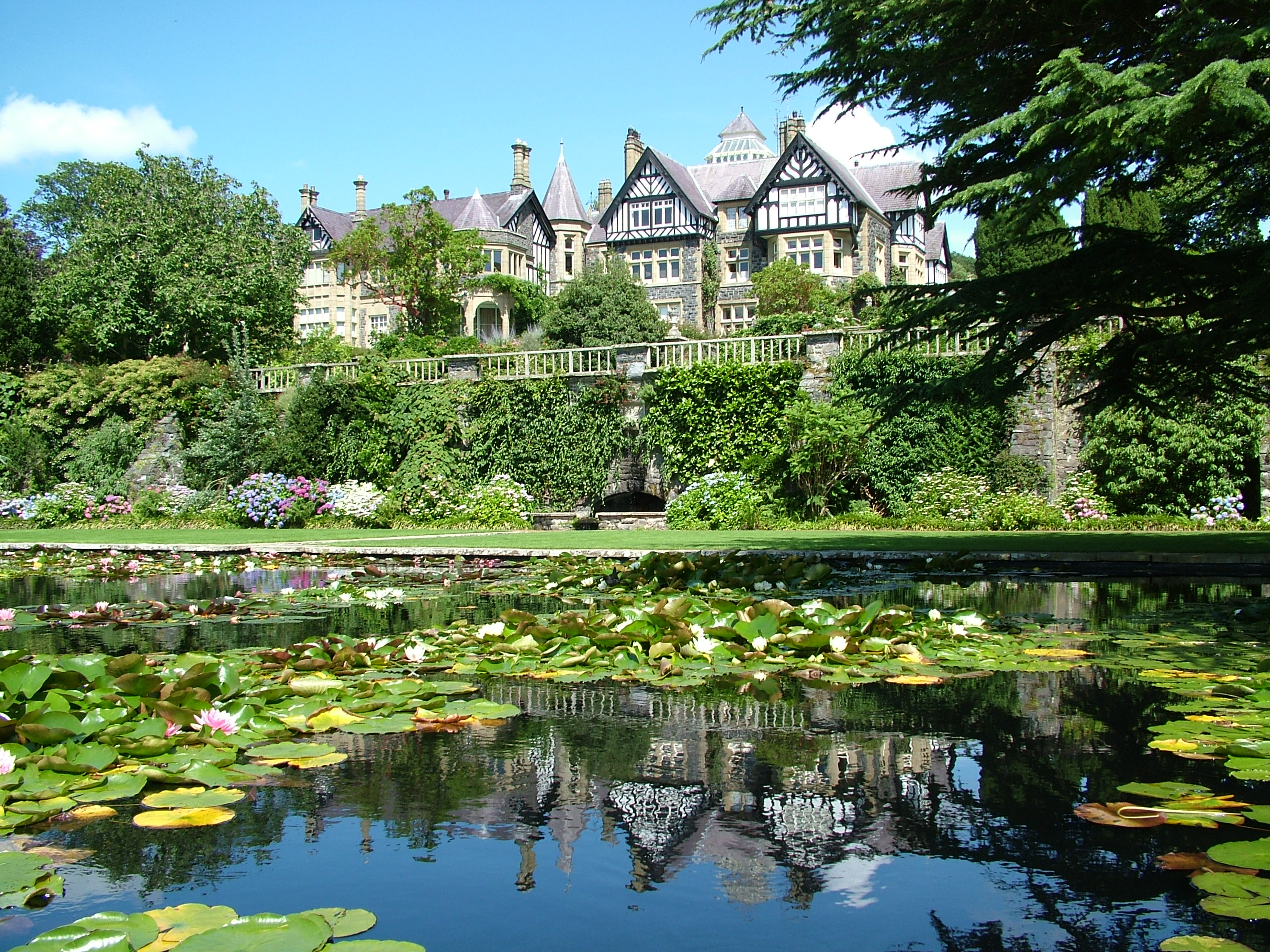

Slide 49
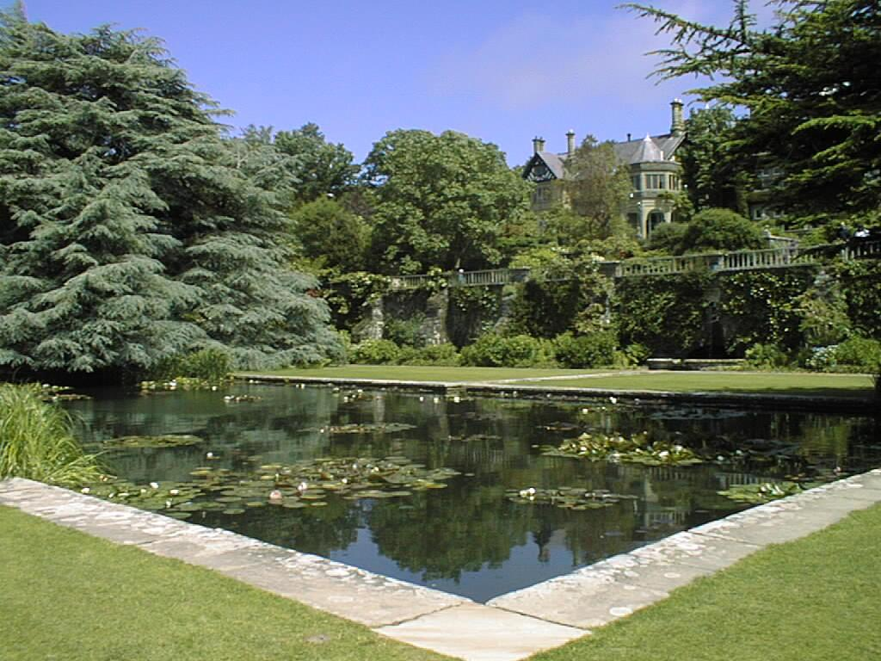

Slide 50


Slide 51
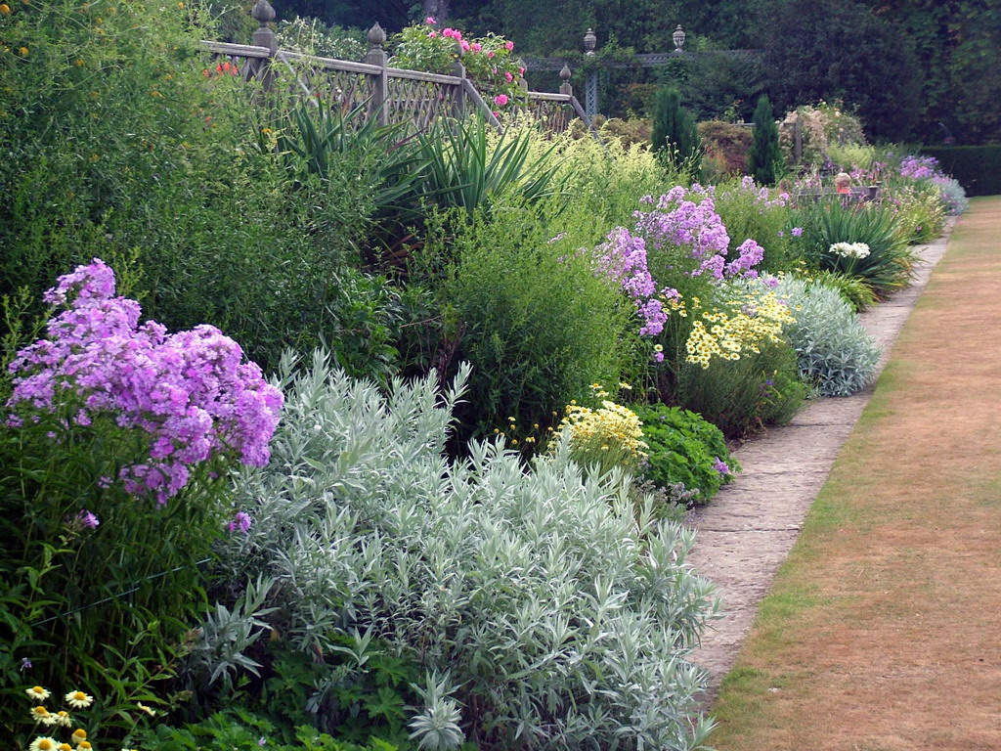

Slide 52
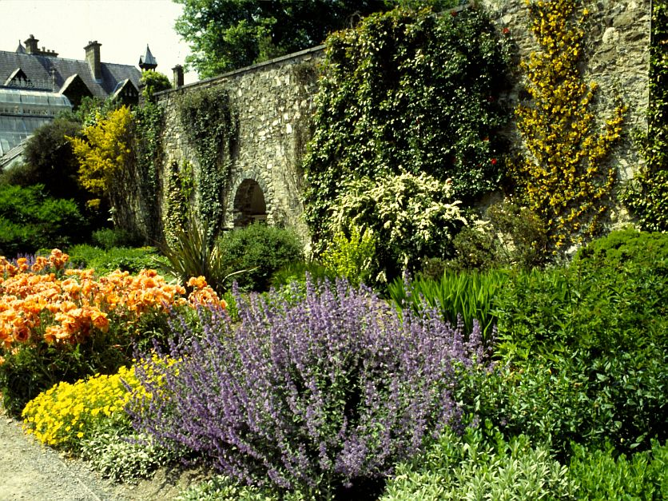

Slide 53
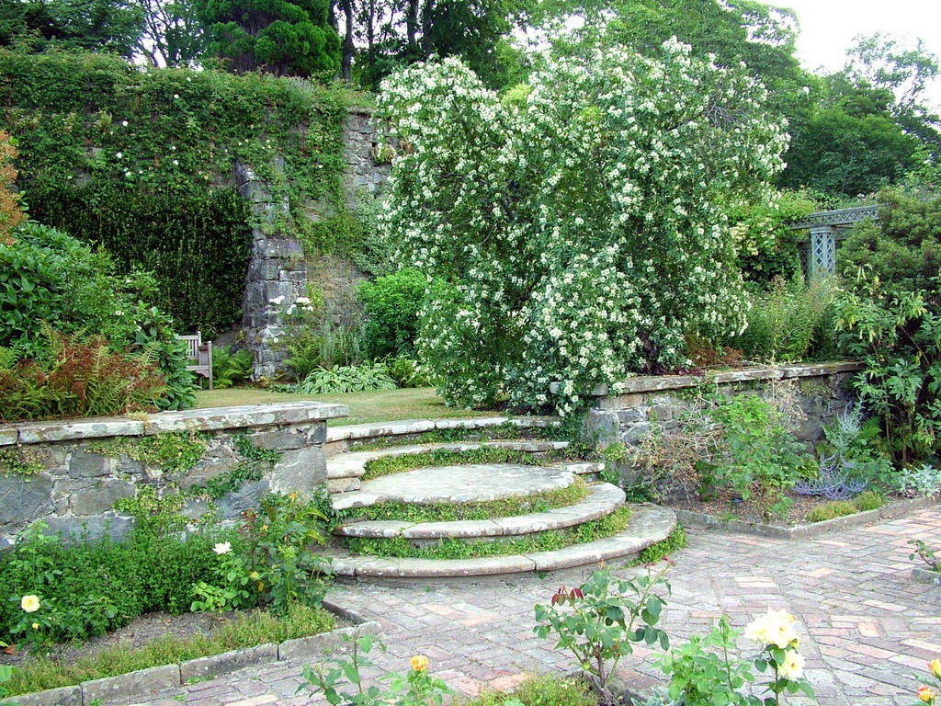

Slide 54


Slide 55
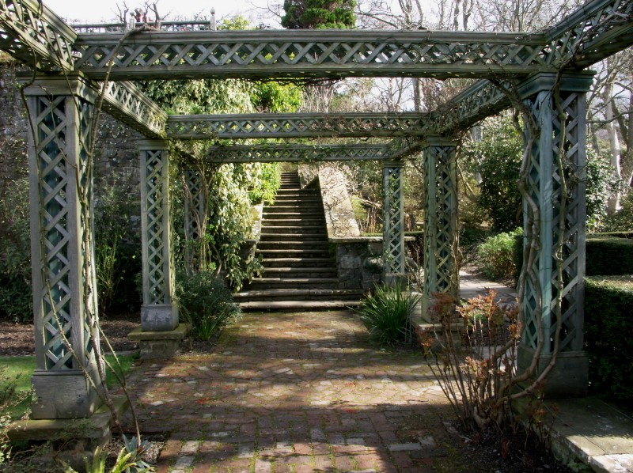

Slide 56


Slide 57
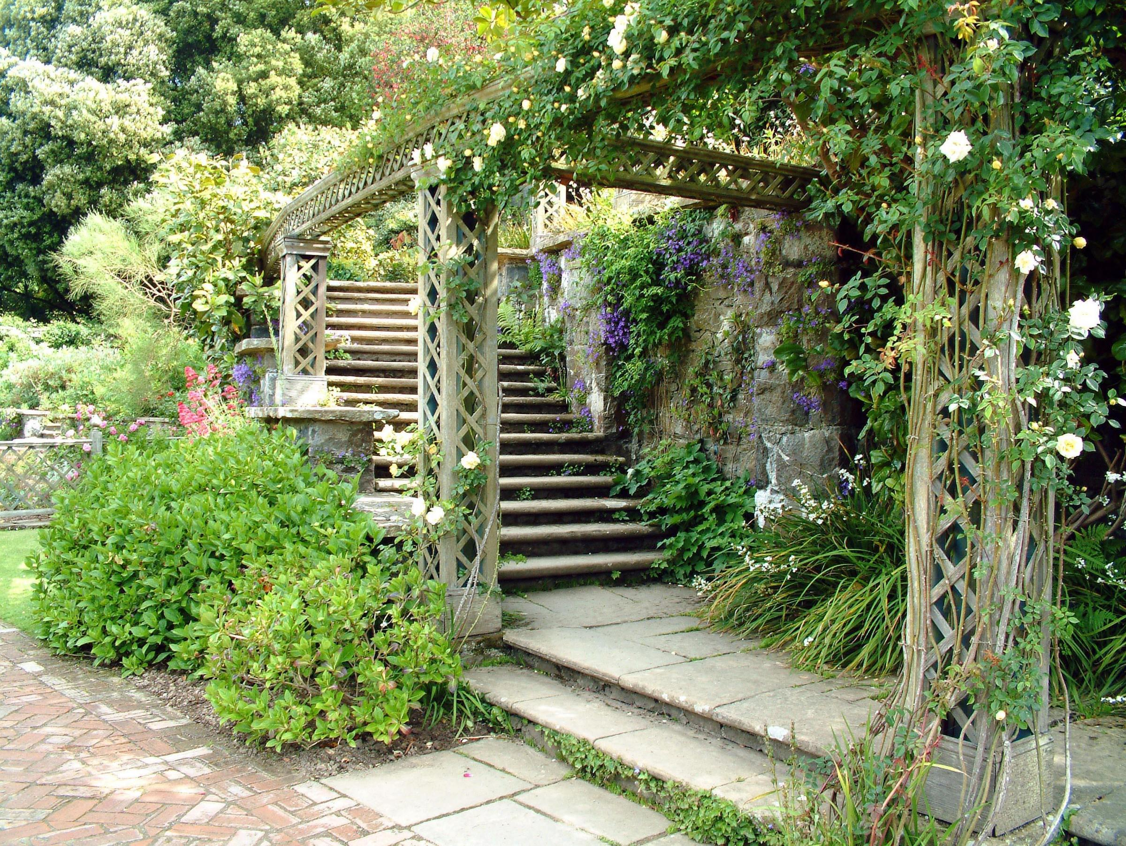

Slide 59
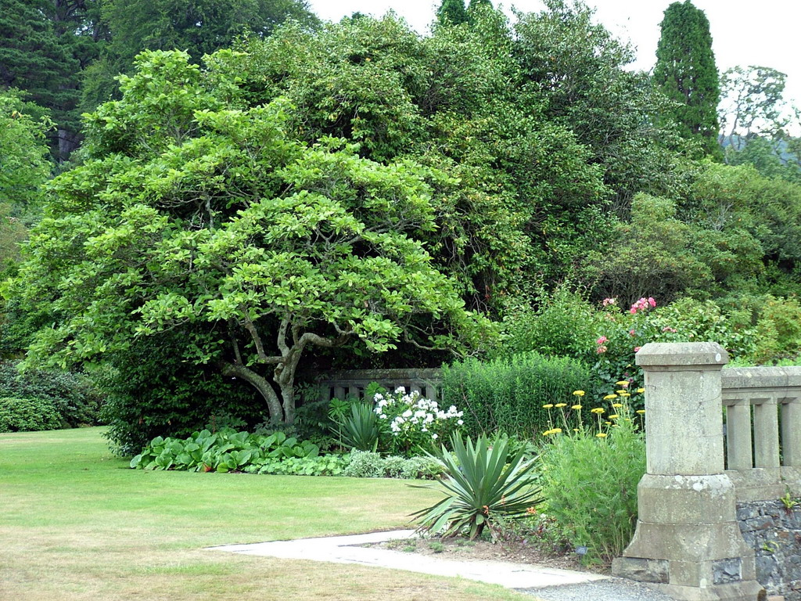

Slide 60
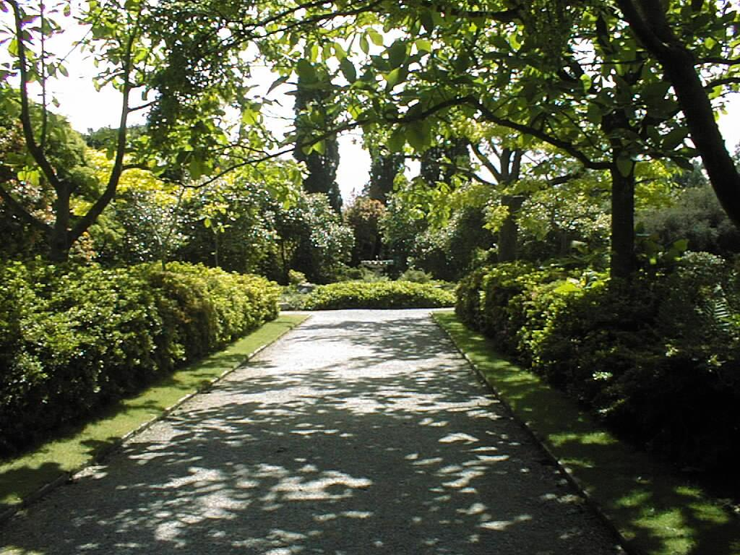

Slide 61
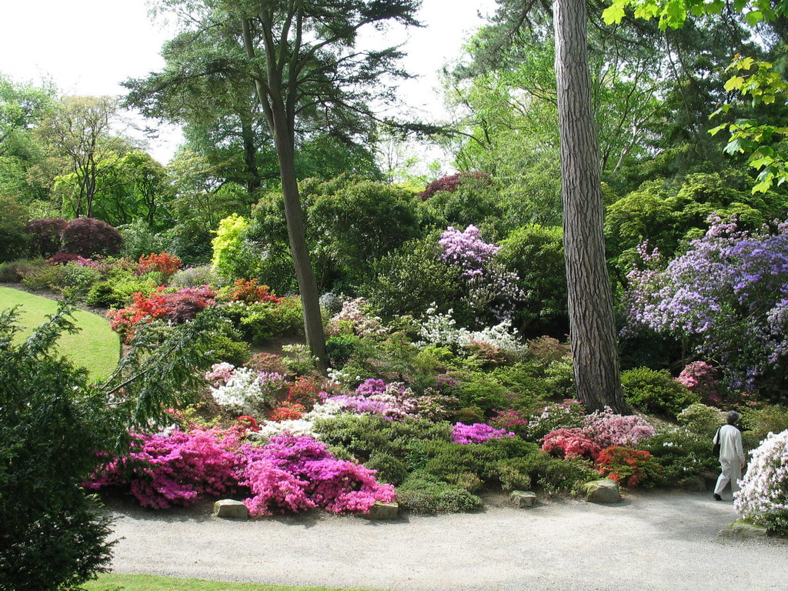

Slide 62
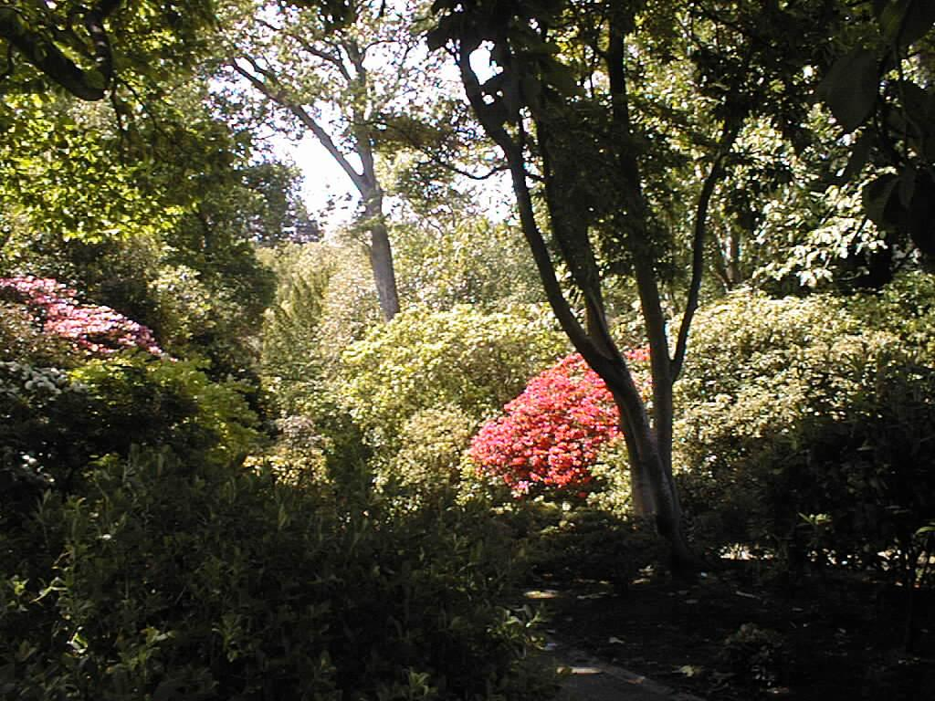

Slide 63
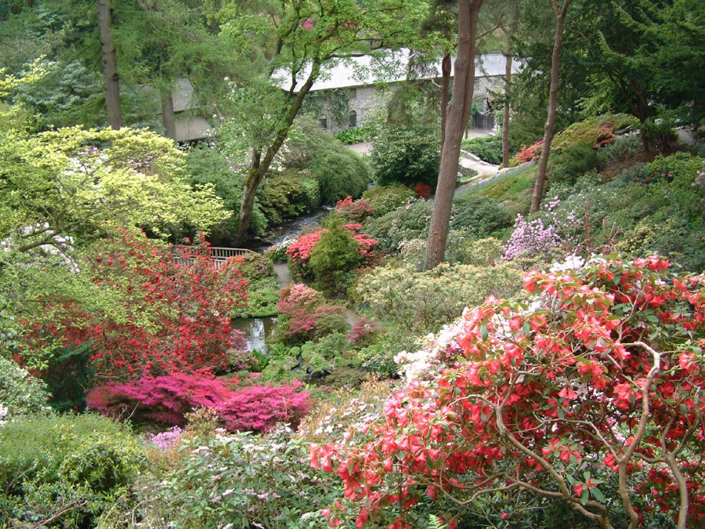

Slide 64
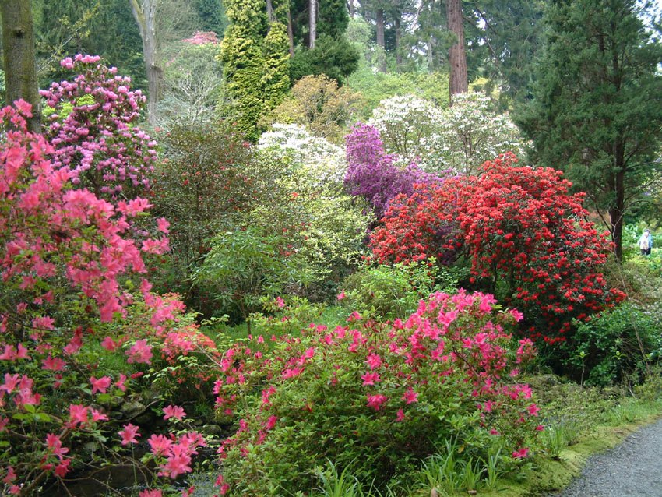

Slide 65
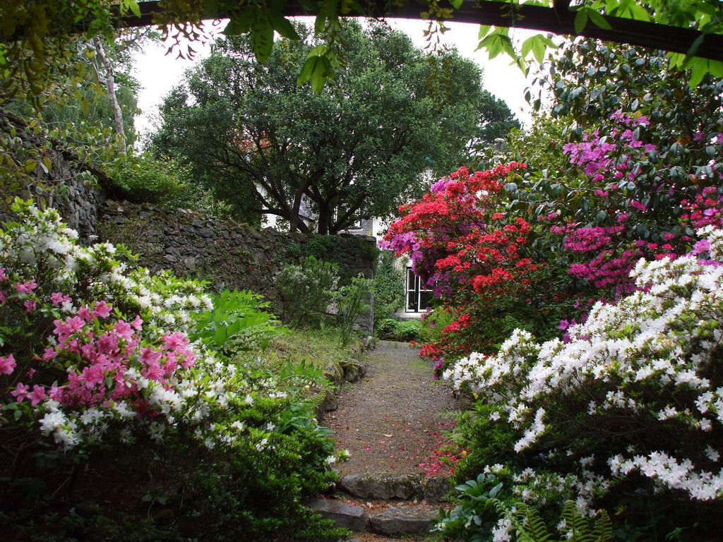

Slide 66


Slide 67


Slide 68


Slide 69


Slide 70


Slide 71


Slide 72


Slide 73


Slide 75


Slide 76


Slide 77


Slide 78


Slide 79


Slide 80


Slide 81


Slide 82


Slide 83


Slide 84


Slide 85


Slide 86


Slide 87


Slide 88


Slide 89


Slide 90


Slide 91


Slide 92


Slide 93


Slide 94


Slide 95


Slide 96


Slide 97


Slide 98


Slide 99


Slide 100


Slide 101


Slide 102


Slide 103


Slide 104


Slide 105


Slide 106


Slide 107


Slide 108


Slide 109


Slide 111


Slide 112


Slide 113


Slide 114


Slide 115


Slide 116


Slide 117


Slide 118


Slide 119


Slide 120


Slide 121


Slide 122


Slide 124


Slide 125


Slide 126


